Slide 1
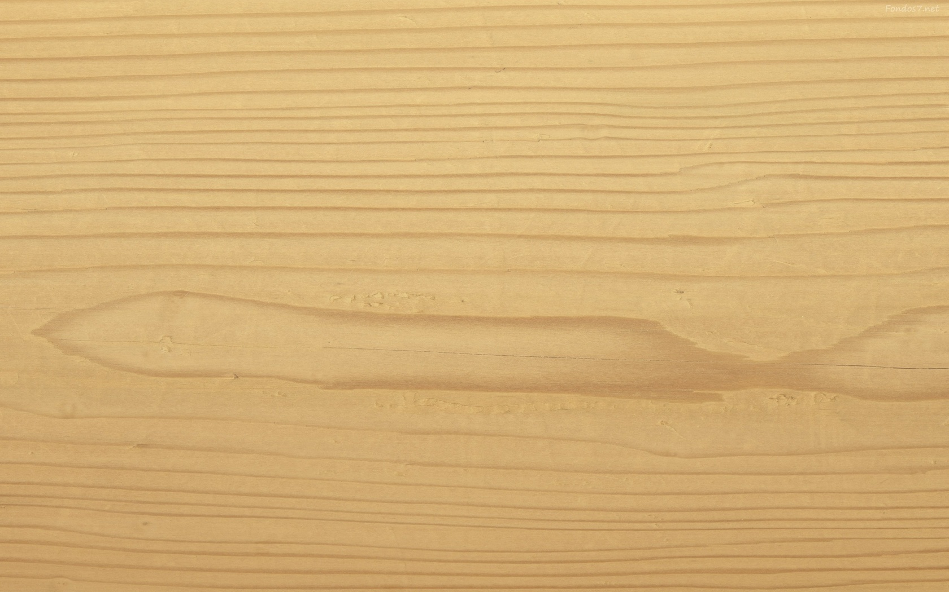
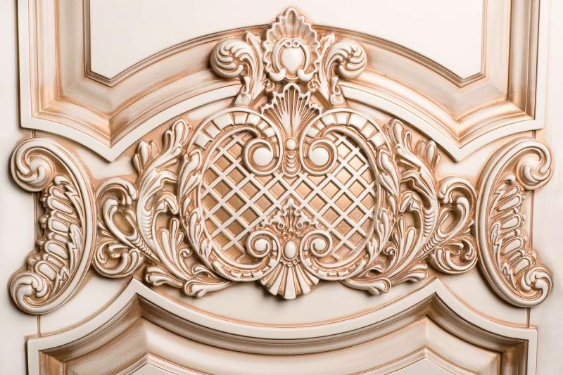
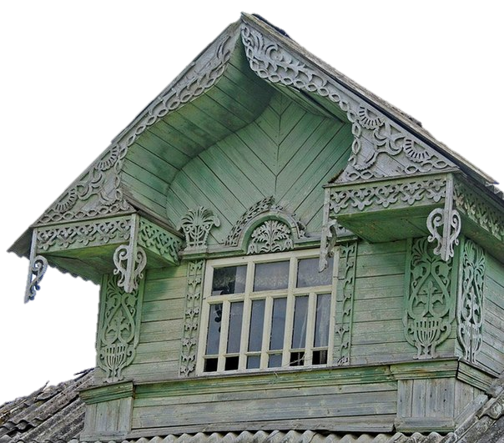
«Домовая» или «Корабельная»
резьба по дереву

Slide 2
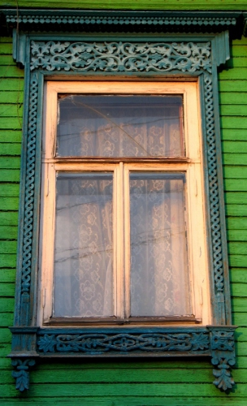
«Корабельная» резьба – это резьба с непрорезным (глухим) фоном и высоким рельефом узора. Корабельной резьбой украшались причелины, лобовые доски, наличники и ставни изб.

Slide 3
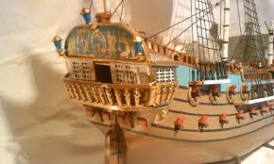
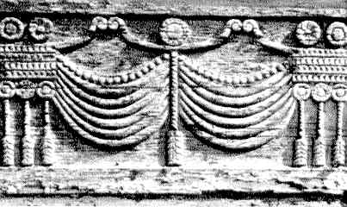
«Корабельная» резьба, техника и формы которой типичны для резьбы на судах и баржах, была широко распространена в районах среднего поволжья.

Slide 4
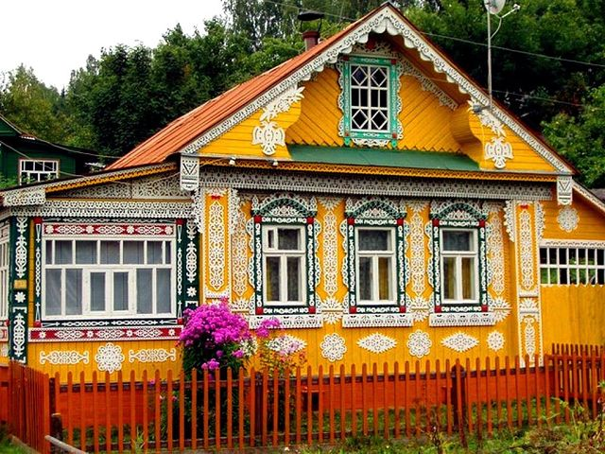
«Домовая» резьба раскрашивалась в яркие цвета — синий, красный, охристо-желтый

Slide 5
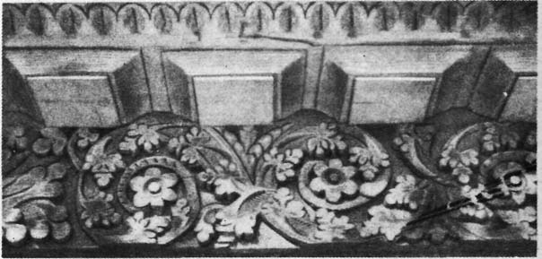
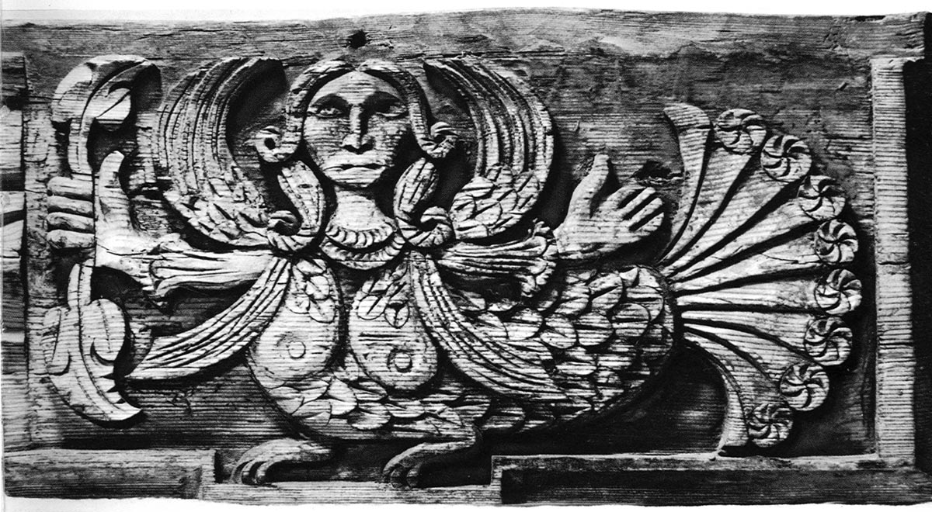
Мотивами этой резьбы обычно становились растительные орнаменты, где листья закручиваются встречными спиралями и образуют различные розетки. Кроме того, часто встречаются изображения русалок-берегинь, львов, птицы феникс, сов, зайцев, котов и нередко шрифтовые композиции.

Slide 6
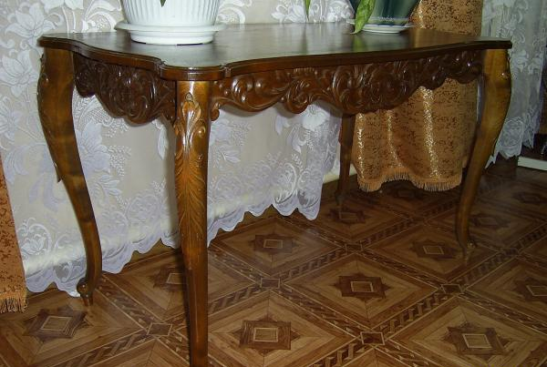
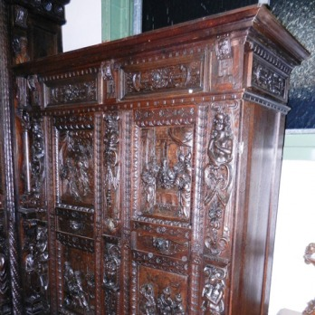
Глухая рельефная резьба в ХIХ и первой половине XX в. применялась для декорации мебели - шифанеров, столов, рам для зеркал, футляров для напольных и настенных часов

